Slide 1
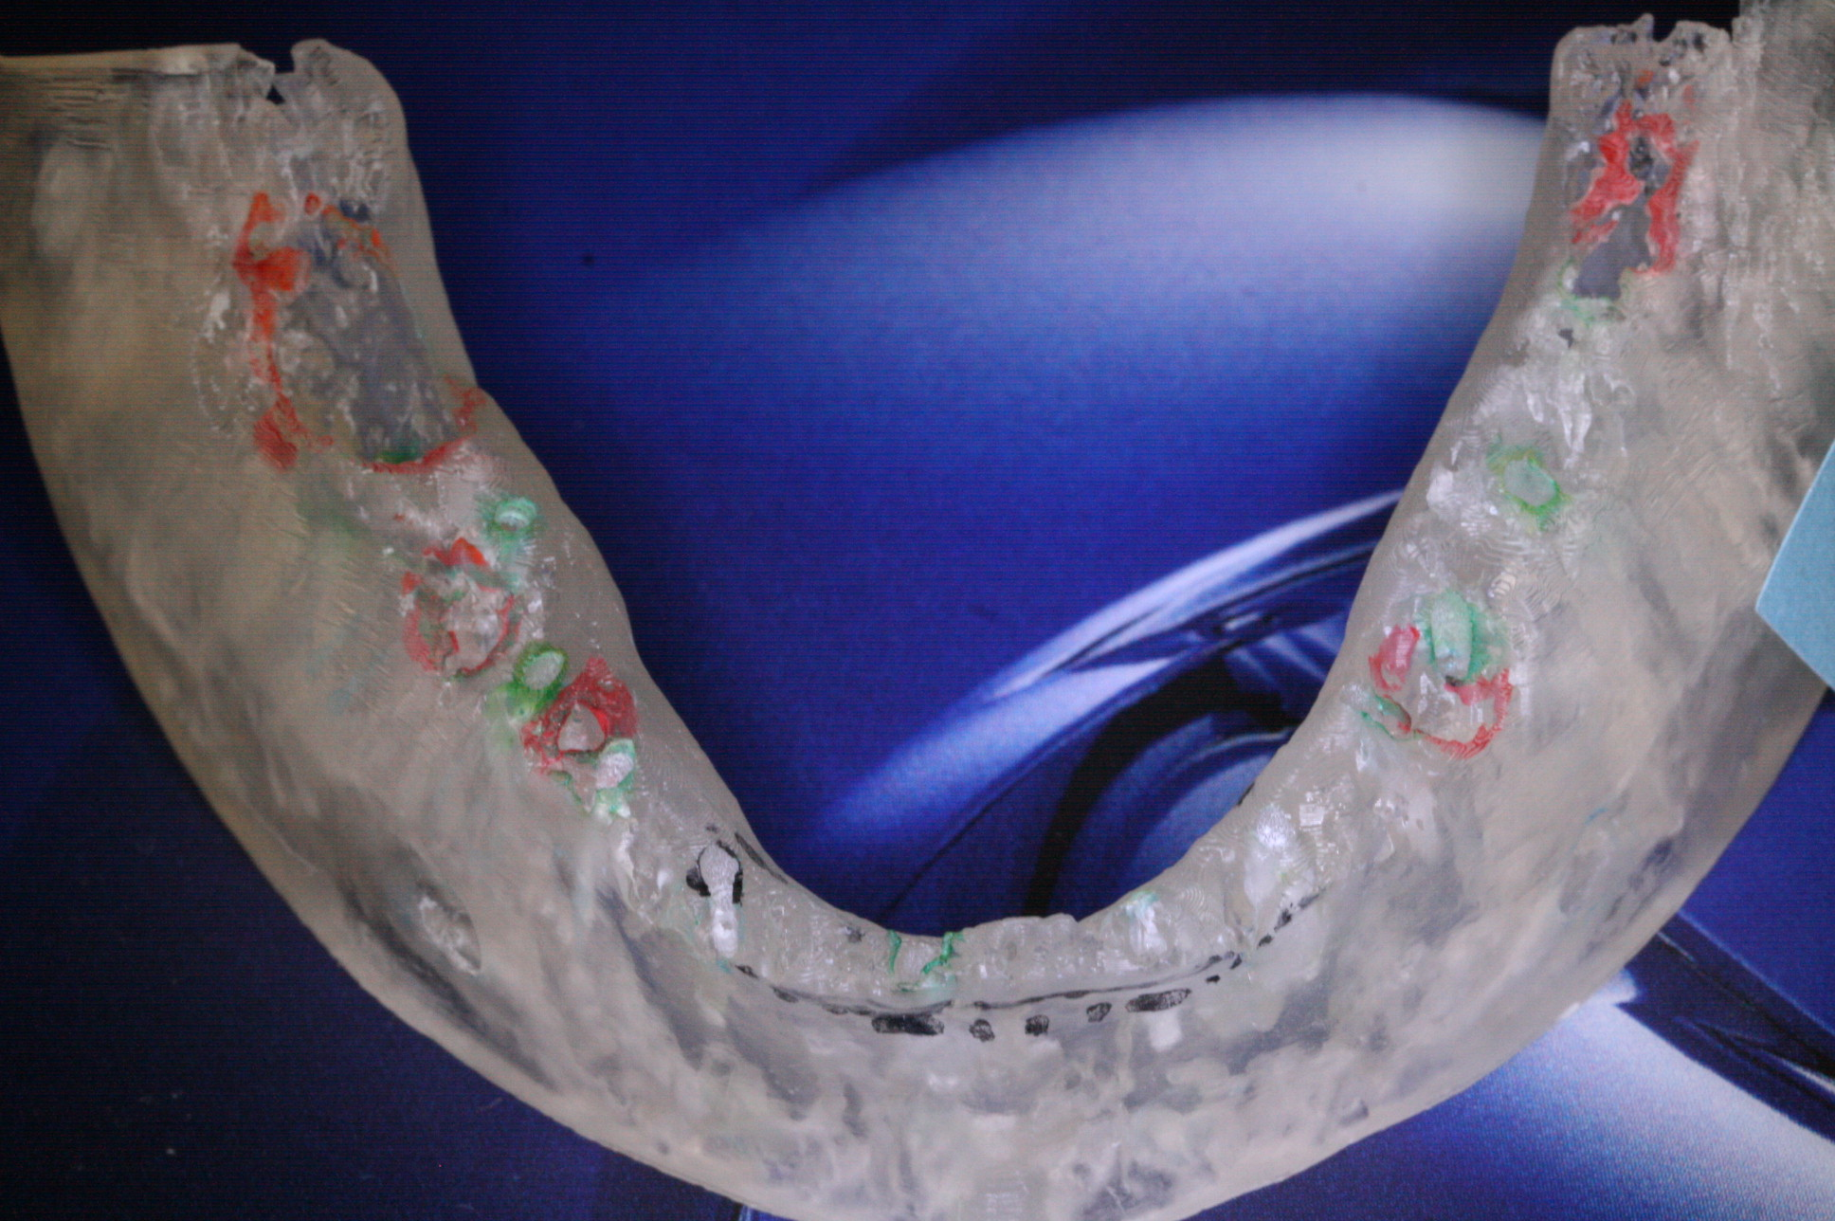
骨の頂点が２～3ｍｍしかない為、骨を拡げる事によりインプラントを埋入可能となる

